Slide 1
css3选择器
单击此处添加副标题
张瑾
2019/11/29

Slide 2
每日一词

Slide 3

01.
css3简介
02.
css3选择器
03.
单击此处添加文本具体内容
04.
单击此处添加文本具体内容
05
单击此处添加文本具体内容
目录

Slide 4
css3简介
01
单击此处添加文本具体内容

Slide 5
css3简介
css3是css的第三个版本，在原有的css基础上丰富了选择器，动画，2D与3D转换，背景边框的新属性，响应式支持，弹性盒子等。

Slide 6
css3选择器
02
单击此处添加文本具体内容

Slide 7
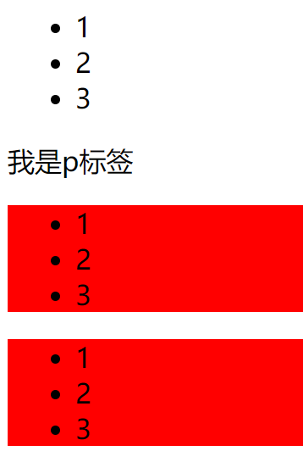
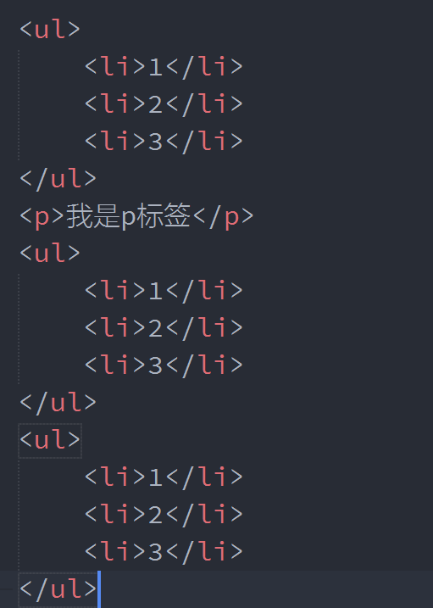
css3选择器
~通用兄弟选择器：
p~ul 选择所有p标签后面的ul
和相邻兄弟选择器的区别：
p+ul
相邻兄弟只能选择与p标签紧
挨着的ul

Slide 8
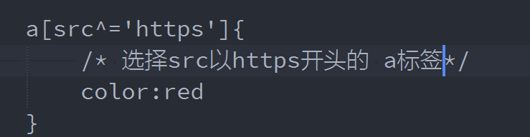
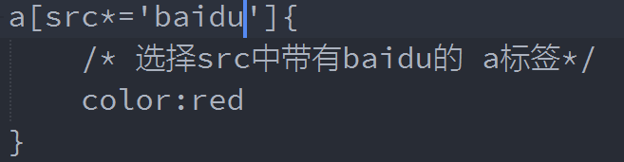
css3选择器
属性选择器
selector[attribute^=value]，选择 attribute 属性值以 "value" 开头的所有元素
selector[attribute*=value]，选择attribute 属性值包含 "value" 的所有元素

Slide 9
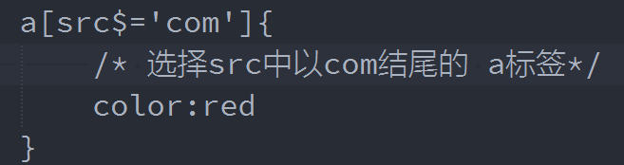
css3选择器
属性选择器
selector[attribute$=value]，选择 attribute 属性值以 "value" 结尾的所有元素

Slide 10
css3选择器
属性选择器
selector[attribute$=value]，选择 attribute 属性值以 "value" 结尾的所有元素

Slide 11
伪类选择器
:first-child 匹配选择器的第一个子元素，此元素必须是父元素的第一个子元素
:last-child 匹配选择器的最后一个子元素，此元素必须是父元素的最后一个子元素

Slide 12
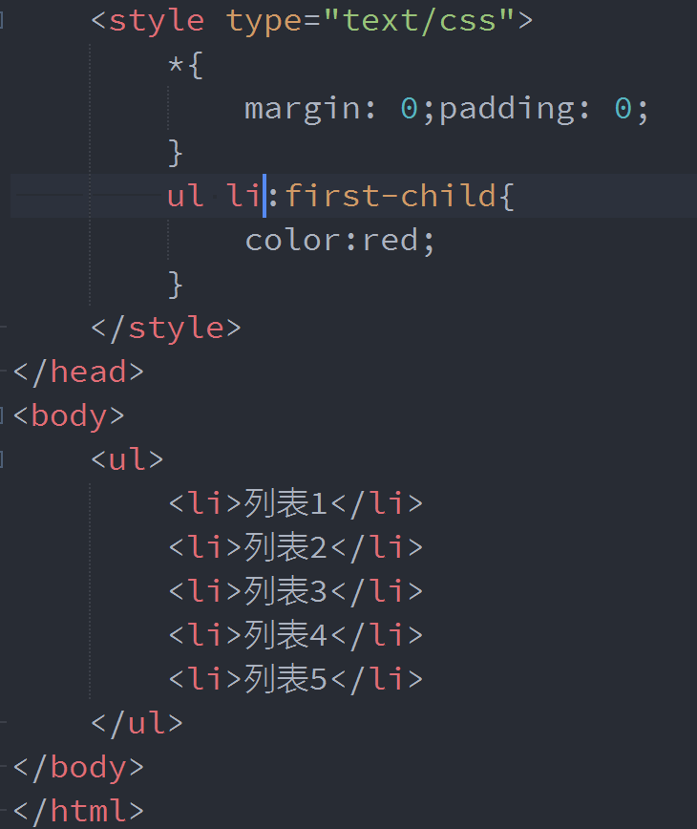
伪类选择器
右侧例子是把第一个li变成红色。
:last-child同理。

Slide 13
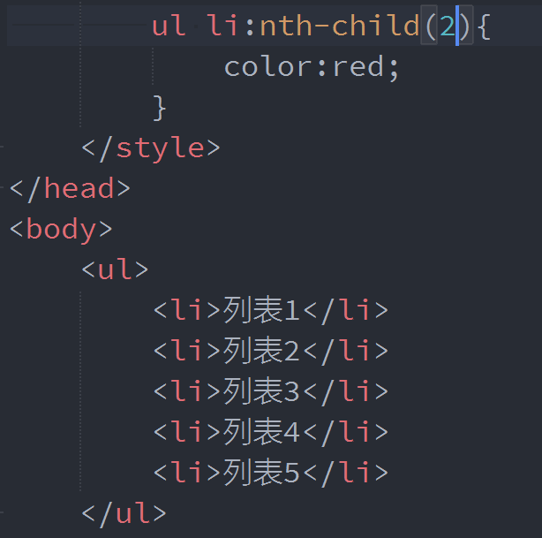
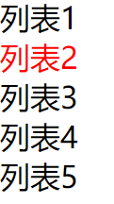
伪类选择器
:nth-child()匹配属于其父元素的第 N 个子元素，不论元素的类型。

Slide 14
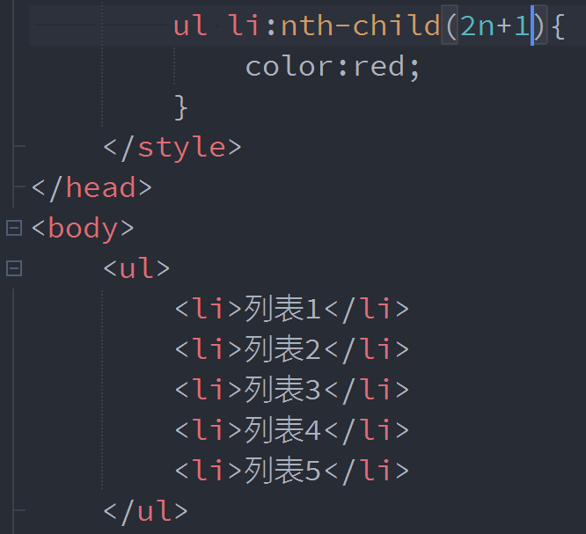
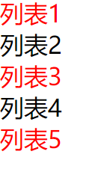
伪类选择器
:nth-child(2n+1)表示匹配li序号为2的倍数+1的元素

Slide 15
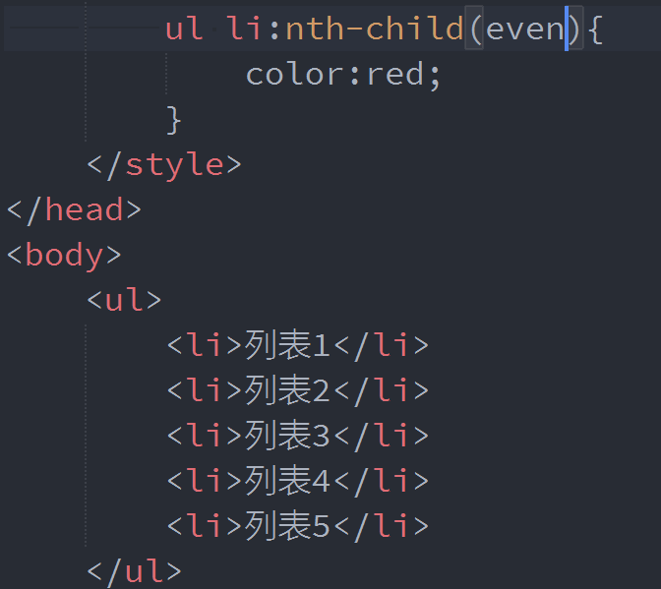
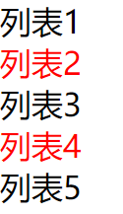
伪类选择器
:nth-child()
odd 奇数序号的元素 even 偶数序号的元素

Slide 16
伪类选择器
:nth-last-child 同nth-child用法一致，只不过是从后往前数。
:first-child 匹配选择器的第一个子元素，此元素必须是父元素的第一个子元素
:last-child 匹配选择器的最后一个子元素，此元素必须是父元素的最后一个子元素

Slide 17
伪类选择器
右侧例子是把第一个li变成红色。
:last-child同理。

Slide 18
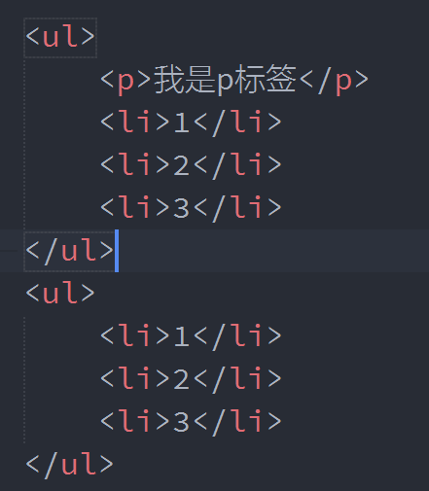
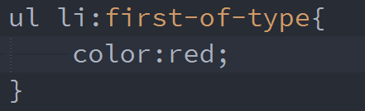
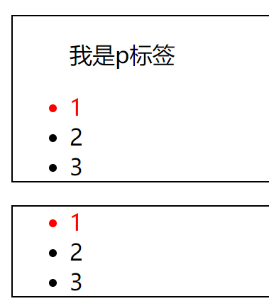
伪类选择器
:first-of-type选择属于其父元素的首个此类型的元素
:last-of-type选择属于其父元素的最后一个此类型的元素

Slide 19
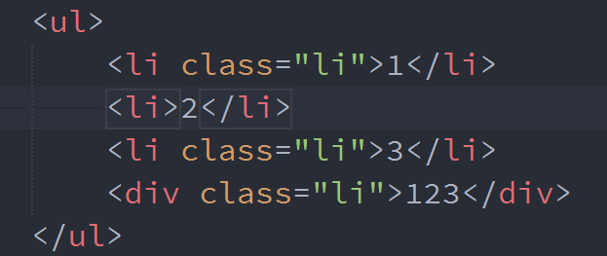
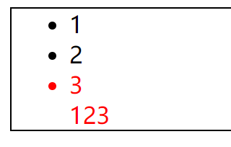
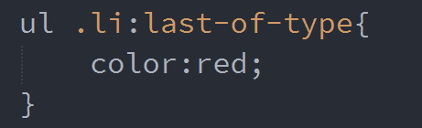
伪类选择器
:last-of-type会识别 标签和类名 一致的最后 类名 的那个元素(与:last-child 区别在于，不用管是不是对于父元素的最后那个元素)。

Slide 20
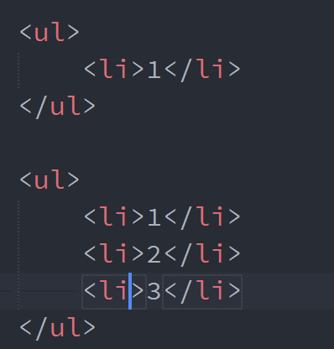
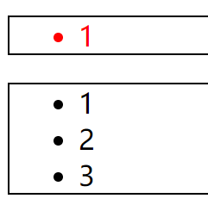
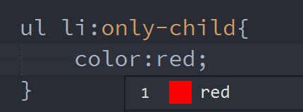
伪类选择器
:only-child匹配属于其父元素的唯一子元素的每个元素。

Slide 21
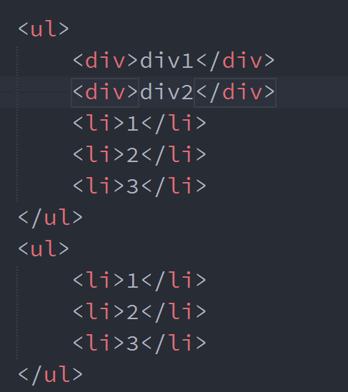
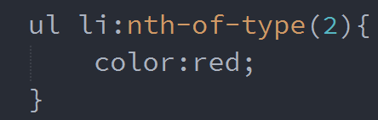
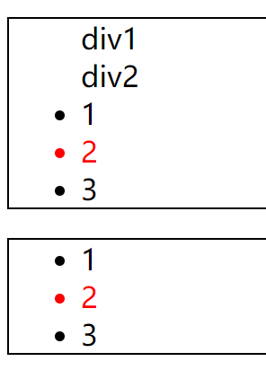
伪类选择器
:nth-of-type匹配属于父元素的特定类型的第 N 个子元素的元素。用法通nth-child。
:nth-last-of-type：和nth-of-type类似，从后往前数

Slide 22
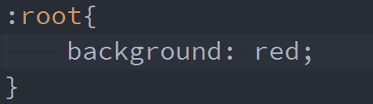
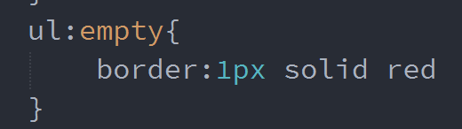
伪类选择器
:root 匹配根元素
:empty匹配没有子元素的对应选择器的元素。

Slide 23
伪类选择器
:enabled 匹配启用的表单
:disabled 匹配禁用的表单
:checked 匹配选中的表单
::selection 匹配选中的文本

Slide 24
总结
02
单击此处添加文本具体内容

Slide 25
总结
单击此处添加文本具体内容，简明扼要的阐述您的观点。根据需要可酌情增减文字，以便观者准确的理解您传达的思想。

Slide 26
作业
知识扩充
https://www.cnblogs.com/saryli/p/8490247.html
CSS 选择器 :last-child与:last-of-type的区别
https://blog.csdn.net/Dorothy1224/article/details/95206594
:last-of-type , :last-child 无效的问题

Slide 27
Thanks

